Slide 1
Arduino Robot

Slide 2
Необходими материали:
шаси
9 волтажна батерия
2 правотокови двигателя
HC-05 Bluetooth Module
Arduino UNO
jumpers
breadboard
micro USB cable
Ултразвуков сензор Arduino Clone HC-SR04
Mini motor drive 2ch Shield L293D

Slide 3
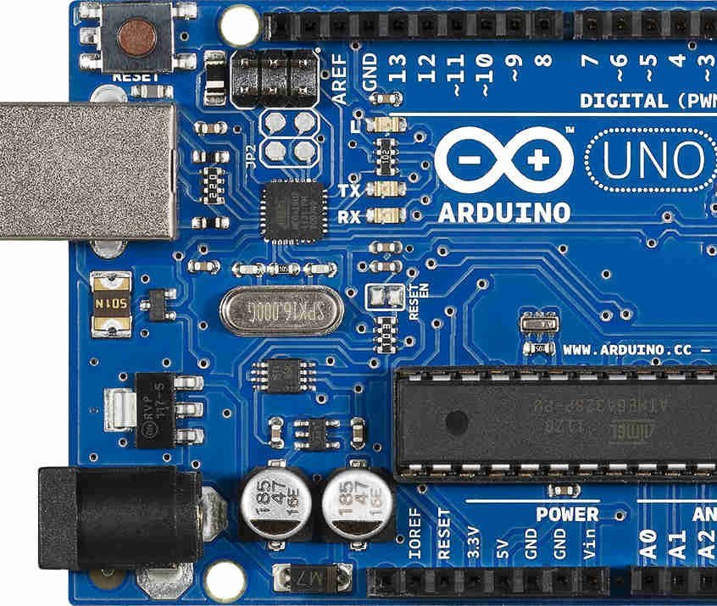
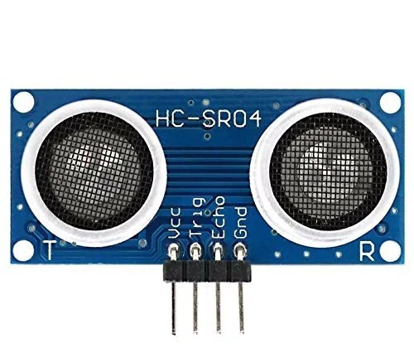
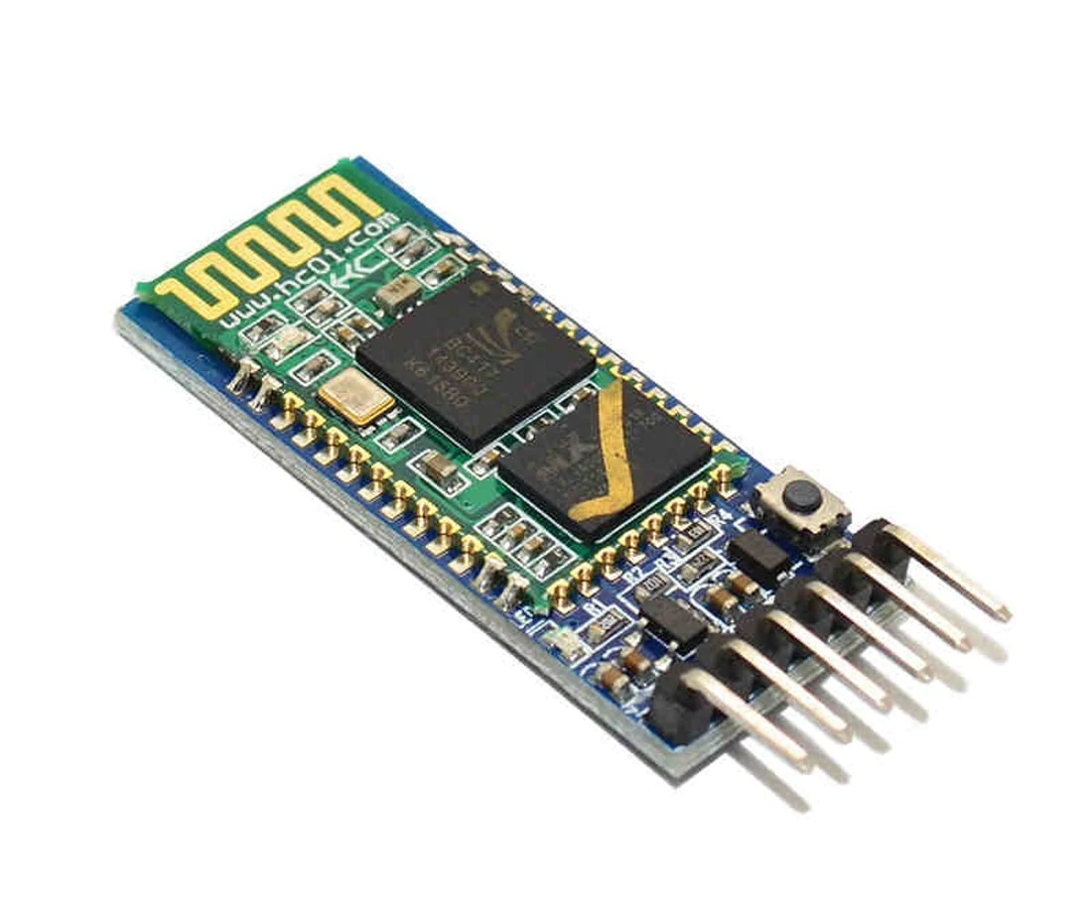
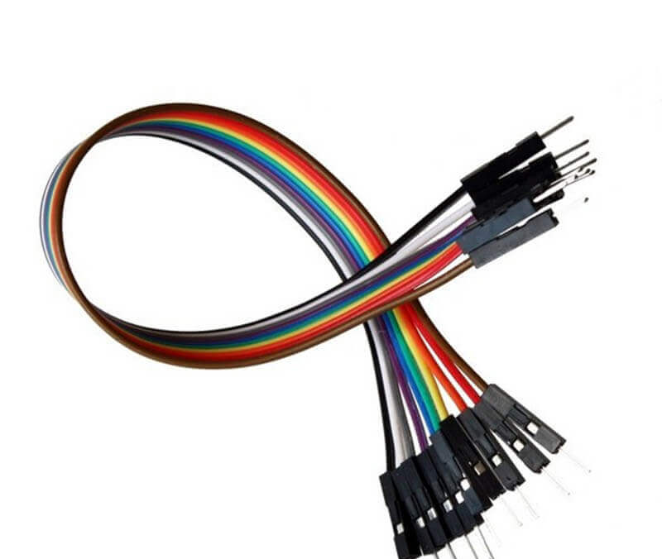
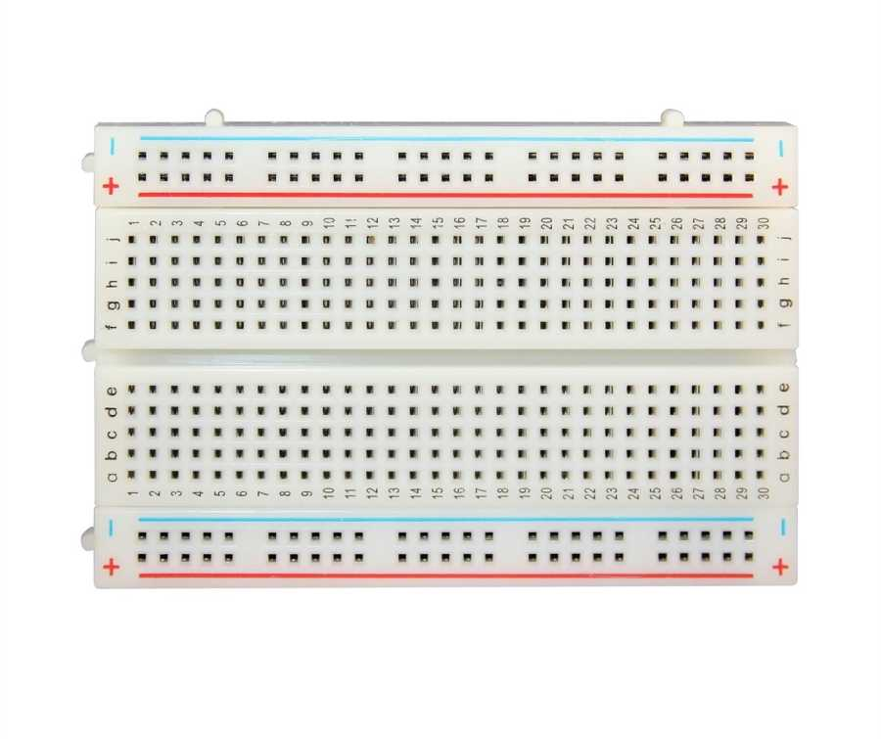
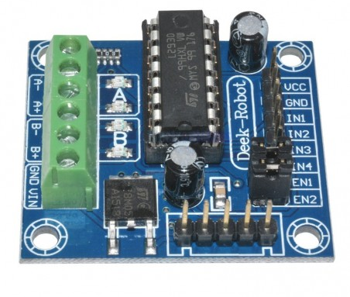

Slide 4
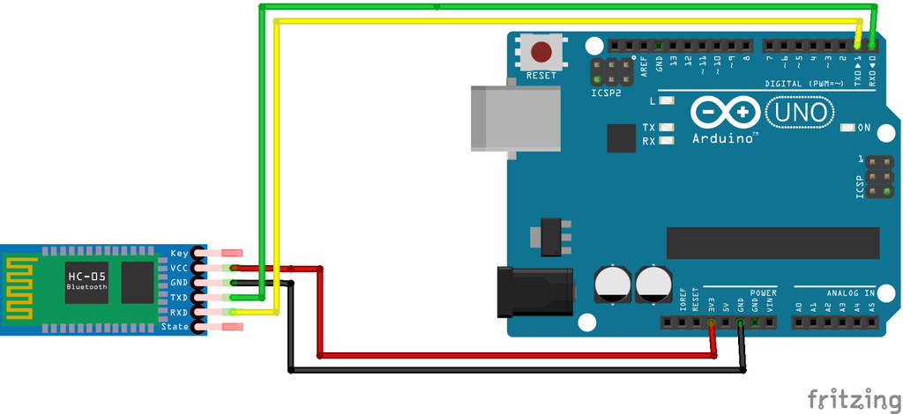
Как се свързва?

Slide 5
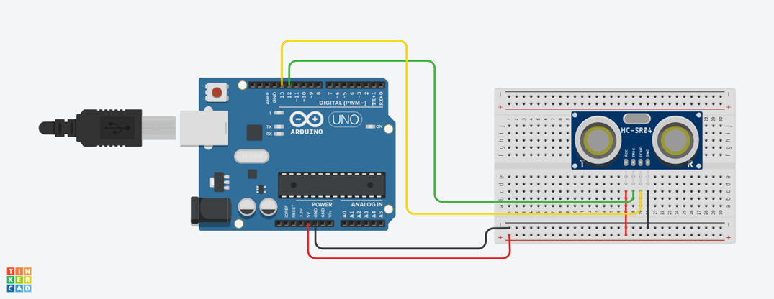

Slide 6
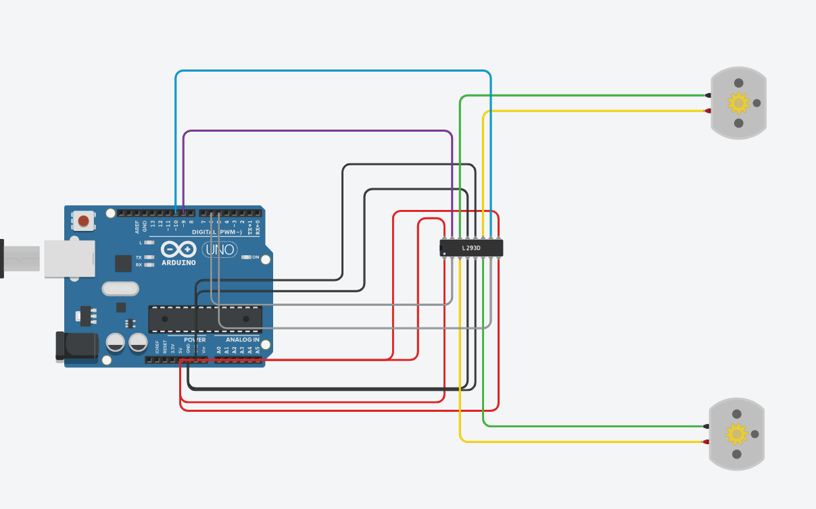

Slide 7
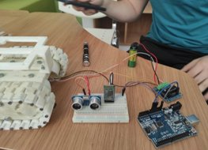
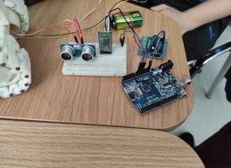
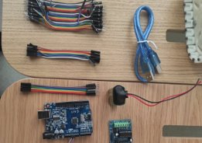
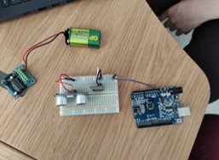
Сроеж на робота

Slide 8
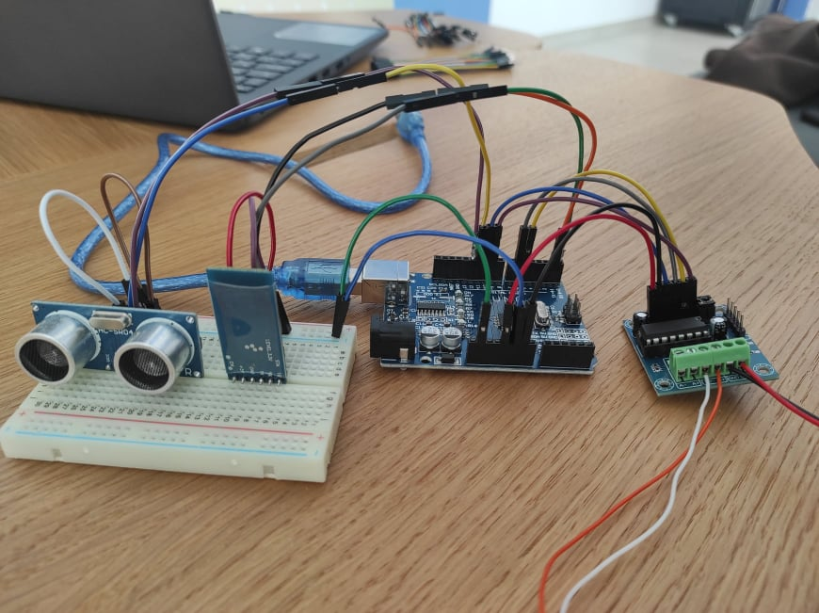
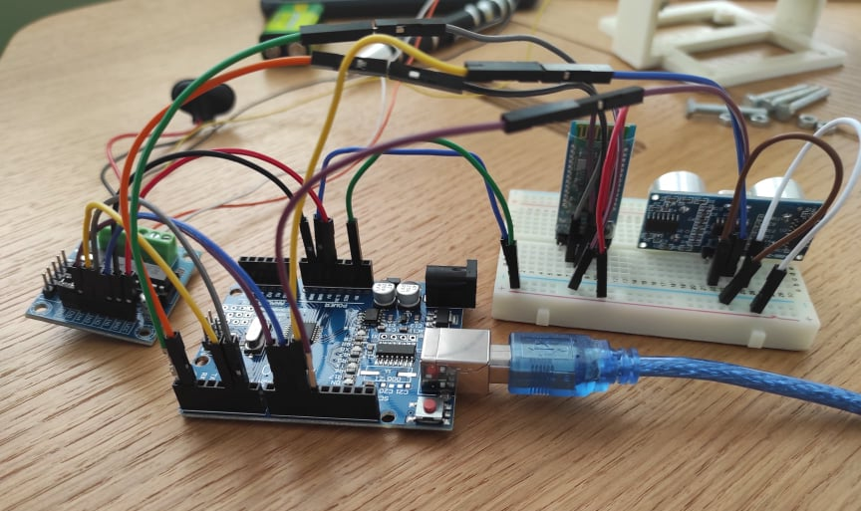
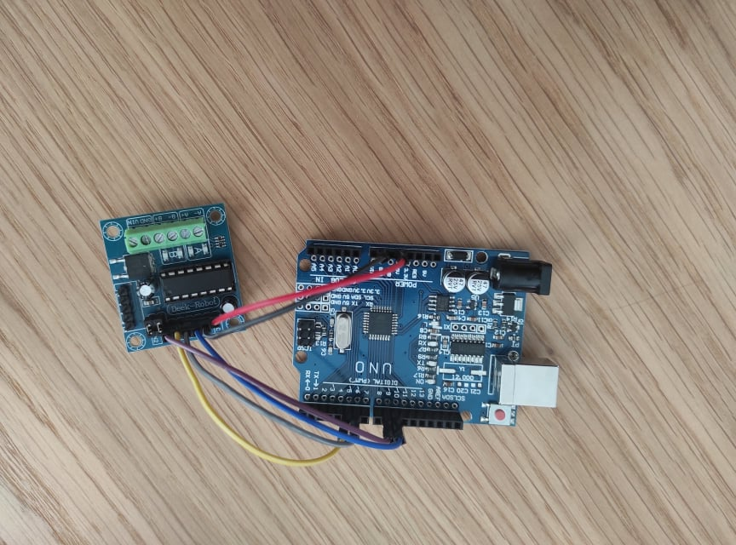
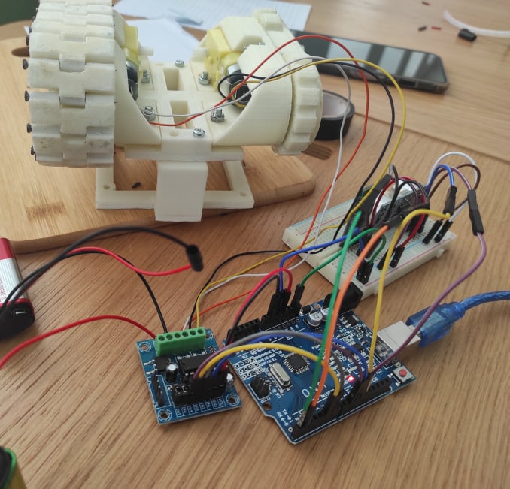
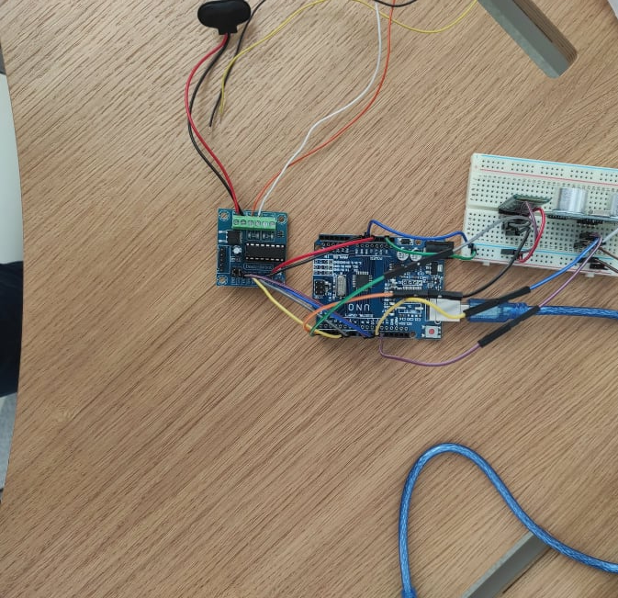
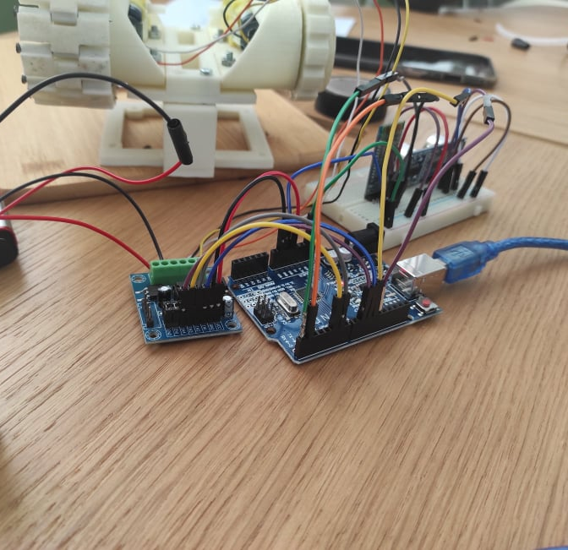

Slide 9
Какво прави роботът?
Роботът установява връзка с мобилно приложение чрез bluetooth. Задвижва се с мотори, които се захранват с 9 волтажна батерия. Може да се контролира на всички посоки, както и да спира при натискането на бутон.

Slide 10
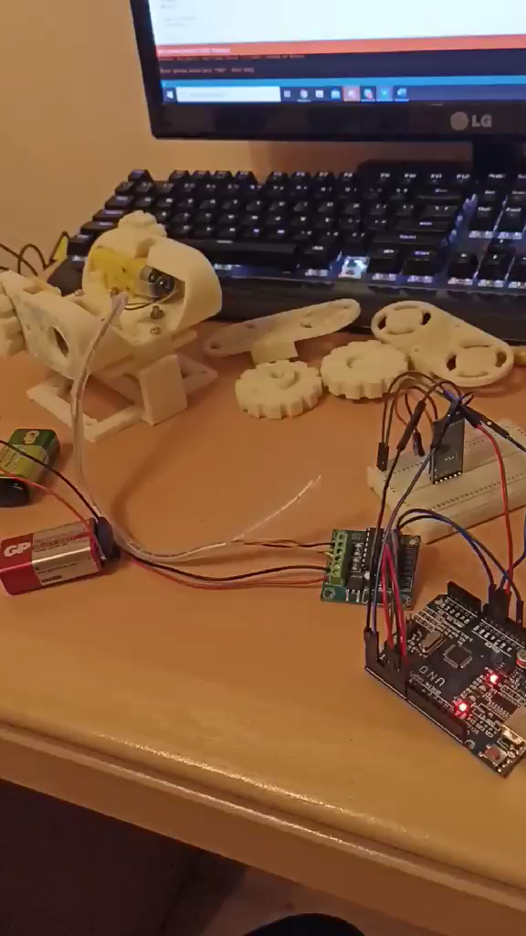

Slide 11
Благодаря Ви за Вниманието!
Участници:
Стоил Стилов
Констонтин Балабанов
Александър Константинов
Велина Йорданова

